Slide 1
ElasticSearch基础与应用(1)
吴晓刚 2016/12

Slide 2
大纲
Lucene与全文检索
ES快速起步
集群与水平扩展
索引的管理
搜索基础
聚合分析
生存指南

Slide 3
Lucene
用于信息检索(IR)的Java库
1999年由Doug Cutting编写第一个版本
2001年贡献给Apache (http://lucene.apache.org/)
2005年成为Apache顶级项目
截止目前最新版本 v6.3.0
ElasticSearch的数据读写引擎(搜索引擎)
经典书籍 《Lucene In Action》

Slide 4
数据: 结构化 vs 非结构化
结构化(Structured)
固定格式
定长或有限长度
如： 数据库里的数据， 元数据
非结构化 (Unstructured or Full Text)
格式不固定
不定长
如： 邮件，word文档，网页内容

Slide 5
结构化数据易于通过算法设计加快搜索速度
非结构化数据要如何搜索呢?

Slide 6


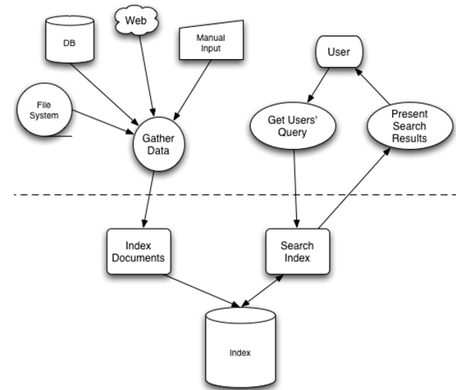
Lucene全文检索的一般过程
索引 - Indexer
将非结构化数据分解
提取有用信息
组织成结构化数据
对数据进行索引
搜索 - Searcher
分析用户查询语句
搜索索引的到文档ID
根据文档ID获取内容
返回结果
·
Lucene 的检索过程

Slide 7








倒排索引 (Inverted Index)
2
3
10
35
92
1
3
5
10
35
77
92
35
77
100
词典
倒排表（文档ID链表)
搜索即包含”lucene”又包含”solr”的文档
2
3
10
35
92
合并链表
1
3
5
10
35
77
92
3
10
35
92

Slide 8
索引创建过程 (1) - 准备文档
以两个英文文档为例:
文件一：Students should be allowed to go out with their friends, but not allowed to drink beer.
文件二：My friend Jerry went to school to see his students but found them drunk which is not allowed.

Slide 9
索引创建过程 (2) - 分词
将原文档传给分词器(Tokenizer)
将文档分成一个一个单独的单词
去除标点符号
去除Stop word，如: “the”, “a”, “this”等
经过分词后的结果称为词元(Token)

Slide 10
索引创建过程 (3) - 语言处理
将的到的词元传给语言处理组件(Linguistic Processor)
对于英语，语言处理组件一般做以下几点:
转变为小写(Lowercase)
缩减为词根形式(Stemming)，如 students -> student
转变为词根形式(Lemmatization)，如 went-> go
经过处理后的结果称为词(Term)

Slide 11

索引创建过程 (4) - 创建字典
Term | Document ID
student | 1
allow | 1
go | 1
their | 1
friend | 1
allow | 1
drink | 1
beer | 1
my | 2
friend | 2
jerry | 2
go | 2
school | 2
see | 2
his | 2
student | 2
find | 2
them | 2
drink | 2
allow | 2
将的到的词(Term)传给索引组件（Indexer)，为Term创建一个字典

Slide 12
索引创建过程 (5) - 排序字典
Term | Document ID
allow | 1
allow | 1
allow | 2
beer | 1
drink | 1
drink | 2
find | 2
friend | 1
friend | 2
go | 1
go | 2
his | 2
jerry | 2
my | 2
school | 2
see | 2
student | 1
student | 2
their | 1
them | 2
Indexer对字典按字母顺序排序

Slide 13
索引创建过程 (6) - 生成倒排表
合并相同的Term称为文档倒排(Posting List)链表
Term | Document Frequency
allow | 2
beer | 1
drink | 2
find | 1
friend | 2
go | 2
his | 1
jerry | 1
my | 1
school | 1
see | 1
student | 2
their | 1
them | 1
Document ID
Frequency
Document ID
Frequency
1
2
2
1
1
1
1
1
2
1
2
1
1
1
2
1
1
1
2
1
2
1
2
1
2
1
2
1
2
1
1
1
2
1
1
1
2
1

Slide 14
搜索过程(1) - 输入查询语句
Lucene有自定义的查询语法
基本的查询语法: AND, OR , NOT等等
例如: student AND went NOT jerry
表示搜索包含student和went，但是不包含jerry的文档

Slide 15








搜索过程(2) - 分析查询语句
词法分析得到关键字和普通词
根据语法规则生成语法树
同索引过程一样的语言处理

Slide 16
搜索过程(3) - 查找符合语法树的文档
倒排索引中找出包含student, go, jerry的文档链表
对包含student和go的链表进行合并，得到两者共有的文档链表
与jerry的链表进行差操作，去除包含jerry的文档，得到最终结果

Slide 17

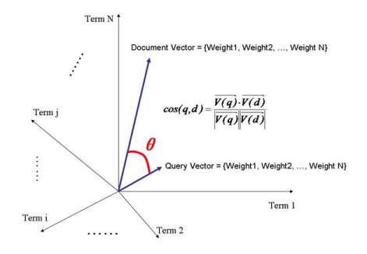

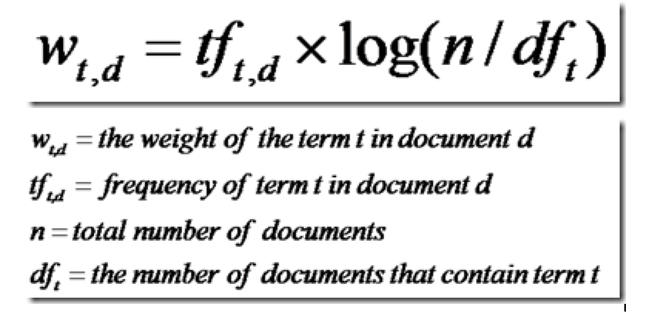
搜索过程(4) -相关性评分
计算Term对文档的重要性(Term weight)，主要有两个因素
Term Frequency(tf): tf越大越重要
Inverse Document Frequency(df): 多少文档包含此Term， idf越大说明越不重要
计算搜索语句与匹配文档之间的相关性
匹配的文档看作包含N个term weight的向量
Query也看做包含N个term weight的简单向量
所有搜索出来的文档向量和查询向量放在一个N维空间，每个term是一维
两个向量之间夹角（余弦值）越小，相关性越大

Slide 18
Q&A

